Slide 1

人教2019 A版 选择性必修二
第五章 一元函数的导数及其应
5.1.2导数的概念及其几何意义

Slide 2
学习目标
1. 经历由平均变化率到瞬时变化率的过程，体会导数的概念的实际背景．
2.了解导函数的概念，理解导数的几何意义．

Slide 3
引言
前面我们研究了两类变化率问题：一类是物理学中的问题，涉及平均速度和瞬时速度；另一类是几何学中的问题，涉及割线斜率和切线斜率。这两类问题来自不同的学科领域，但在解决问题时，都采用了由“平均变化率”逼近“瞬时变化率”的思想方法；问题的答案也是一样的表示形式。下面我们用上述思想方法研究更一般的问题。

Slide 4
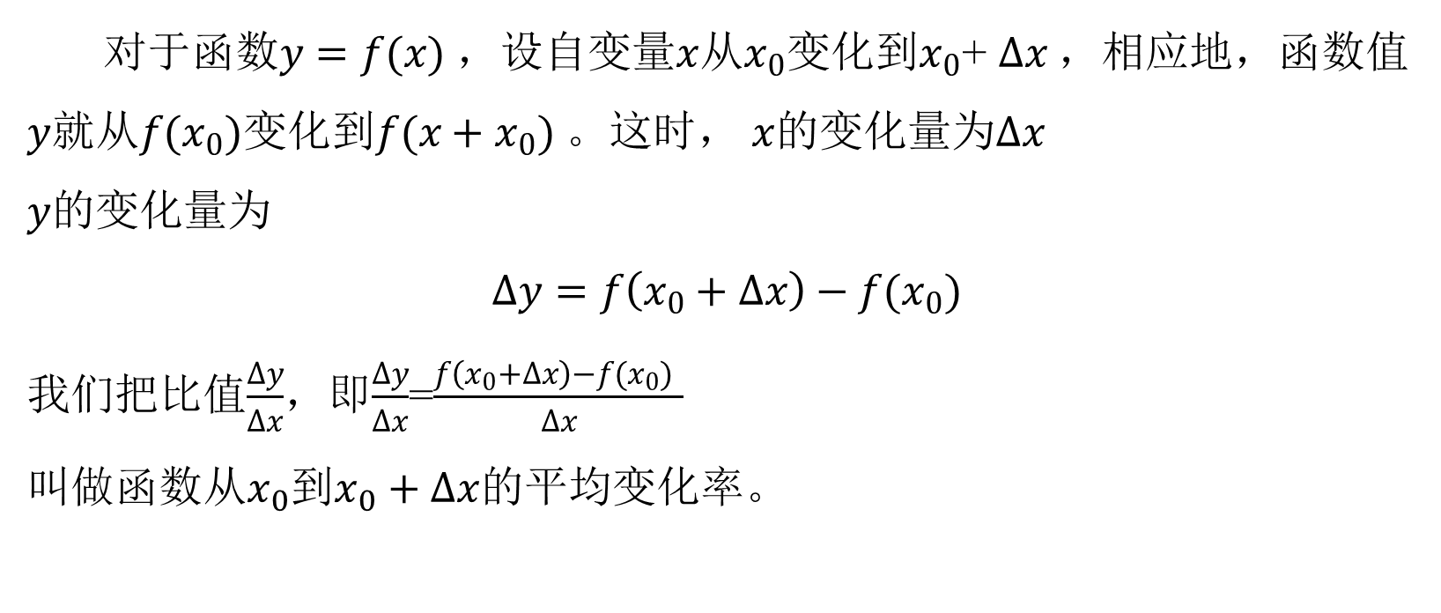
问题探究
对于函数$$y=f(x)$$，设自变量$$x$$从$$x_{0}$$变化到$$x_{0}$$+ $$∆x$$，相应地，函数值$$y$$就从$$��(x_{0})$$变化到$$f({x+x}_{0})$$。这时， $$x$$的变化量为$$∆x$$
$$y$$的变化量为
$$∆y=f\left(x_{0}+∆x\right)−f(x_{0})$$
我们把比值$$\frac{∆y}{∆x}$$，即$$\frac{∆y}{∆x}$$=$$\frac{f\left(x_{0}+∆x\right)−f(x_{0}) }{∆x}$$
叫做函数从$$x_{0}$$到$$x_{0}+∆x$$的平均变化率。

Slide 5
概念解析
可导
确定的值
瞬时变化率
Notes:
5

Slide 6
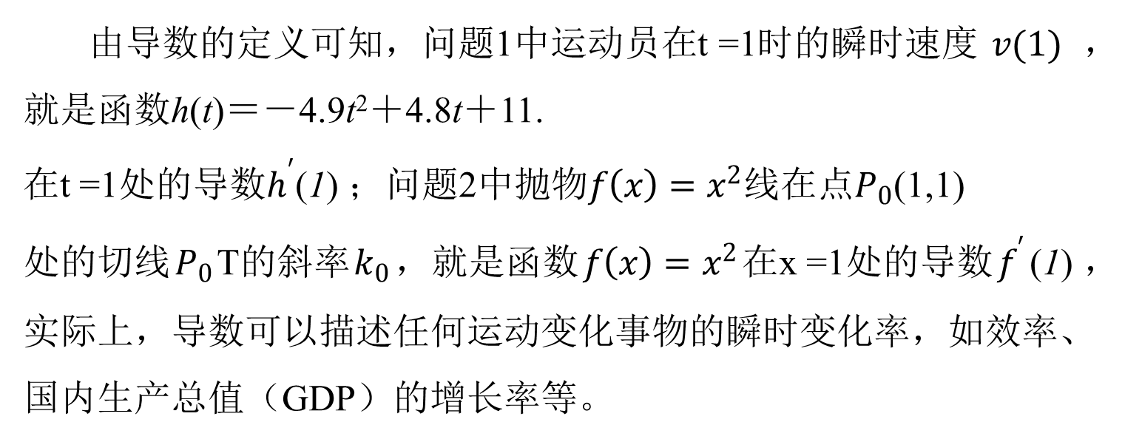
由导数的定义可知，问题1中运动员在t =1时的瞬时速度$$v(1)$$，就是函数h(t)＝－4.9t²＋4.8t＋11.
在t =1处的导数$$h^{′}$$(1) ；问题2中抛物$$f\left(x\right)=x^{2}$$线在点$$P_{0}$$(1,1)
处的切线$$P_{0}$$T的斜率$$k_{0}$$，就是函数$$f\left(x\right)=x^{2}$$在x =1处的导数$${��}^{′}$$(1) ，实际上，导数可以描述任何运动变化事物的瞬时变化率，如效率、国内生产总值（GDP）的增长率等。
Notes:
6

Slide 7

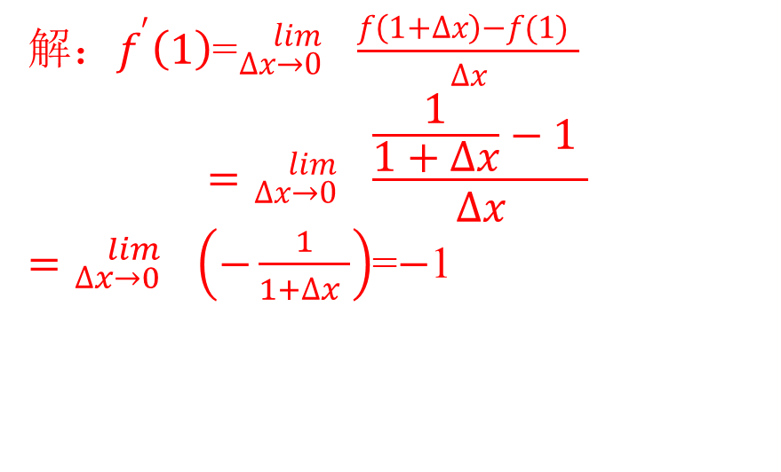
典例解析
例1 设$$f\left(x\right)=\frac{1}{x},$$ 求$$f^{′}\left(1\right)$$.
解：$$f^{′}\left(1\right)$$=$${}_{∆x→0}^{lim}{ }\frac{f\left(1+∆x\right)−f(1) }{∆x}$$
$$={}_{∆x→0}^{lim}{ }\frac{\frac{1}{1+∆x}−1 }{∆x}$$
$$={}_{∆x→0}^{lim}{ }\left(−\frac{1}{1+∆x }\right)$$=$$−$$1

Slide 8
归纳总结
Notes:
8

Slide 9
跟踪训练
Notes:
9

Slide 10
Notes:
10

Slide 11
Notes:
11

Slide 12
Notes:
12

Slide 13
Notes:
13

Slide 14
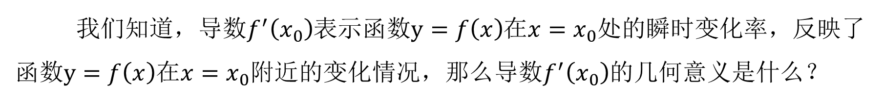
问题探究
我们知道，导数$$f^{′}\left(x_{0}\right)$$表示函数$$y=f\left(x\right)$$在$${x=x}_{0}$$处的瞬时变化率，反映了函数$$y=f\left(x\right)$$在$${x=x}_{0}$$附近的变化情况，那么导数$$f^{′}\left(x_{0}\right)$$的几何意义是什么？

Slide 15
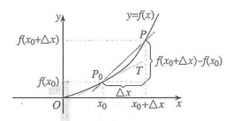
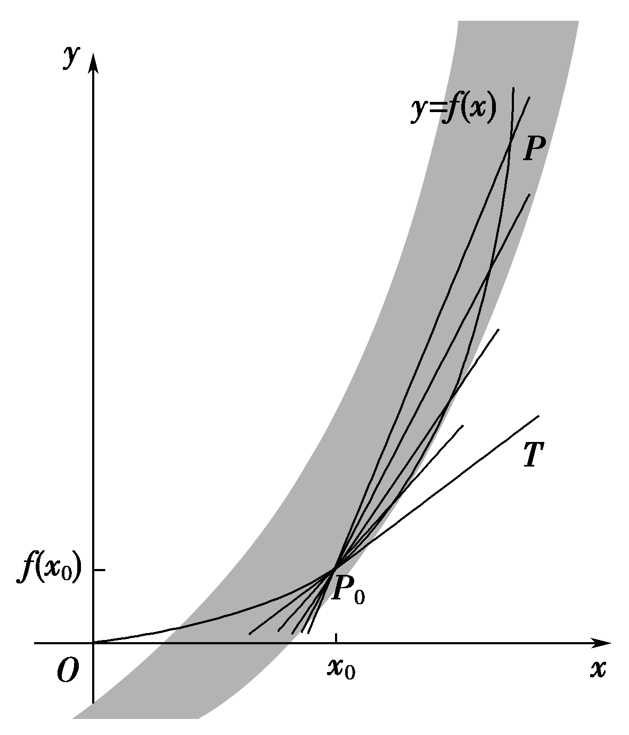
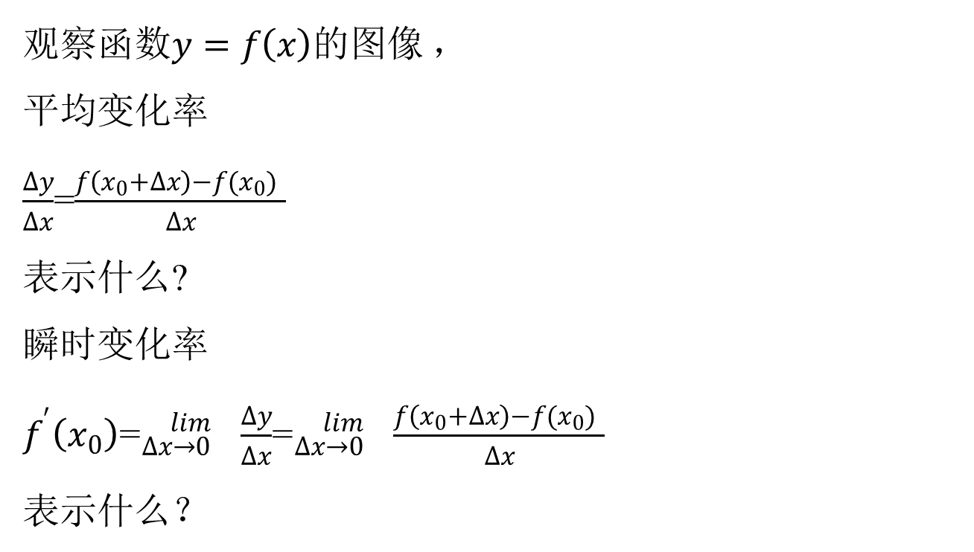
观察思考
观察函数$$y=f\left(x\right)的图像$$，
平均变化率
$$\frac{∆y}{∆x}$$=$$\frac{f\left(x_{0}+∆x\right)−f(x_{0}) }{∆x}$$
表示什么?
瞬时变化率
$$f^{′}\left(x_{0}\right)$$=$${}_{∆x→0}^{lim}{ }\frac{∆y}{∆x}$$=$${}_{∆x→0}^{lim}{ }\frac{f\left(x_{0}+∆x\right)−f(x_{0}) }{∆x}$$
表示什么？

Slide 16
概念解析
Notes:
16

Slide 17
Notes:
17

Slide 18
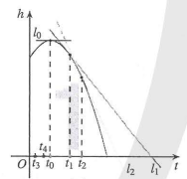
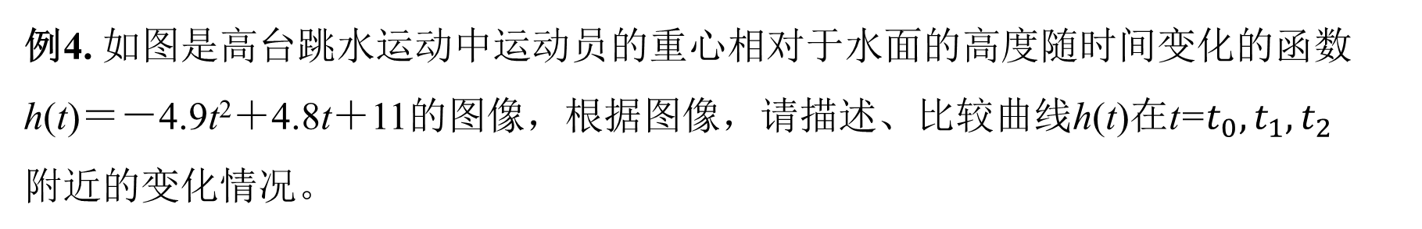
典例解析
例4. 如图是高台跳水运动中运动员的重心相对于水面的高度随时间变化的函数
h(t)＝－4.9t²＋4.8t＋11的图像，根据图像，请描述、比较曲线h(t)在t=$$t_{0},t_{1},t_{2}$$
附近的变化情况。

Slide 19
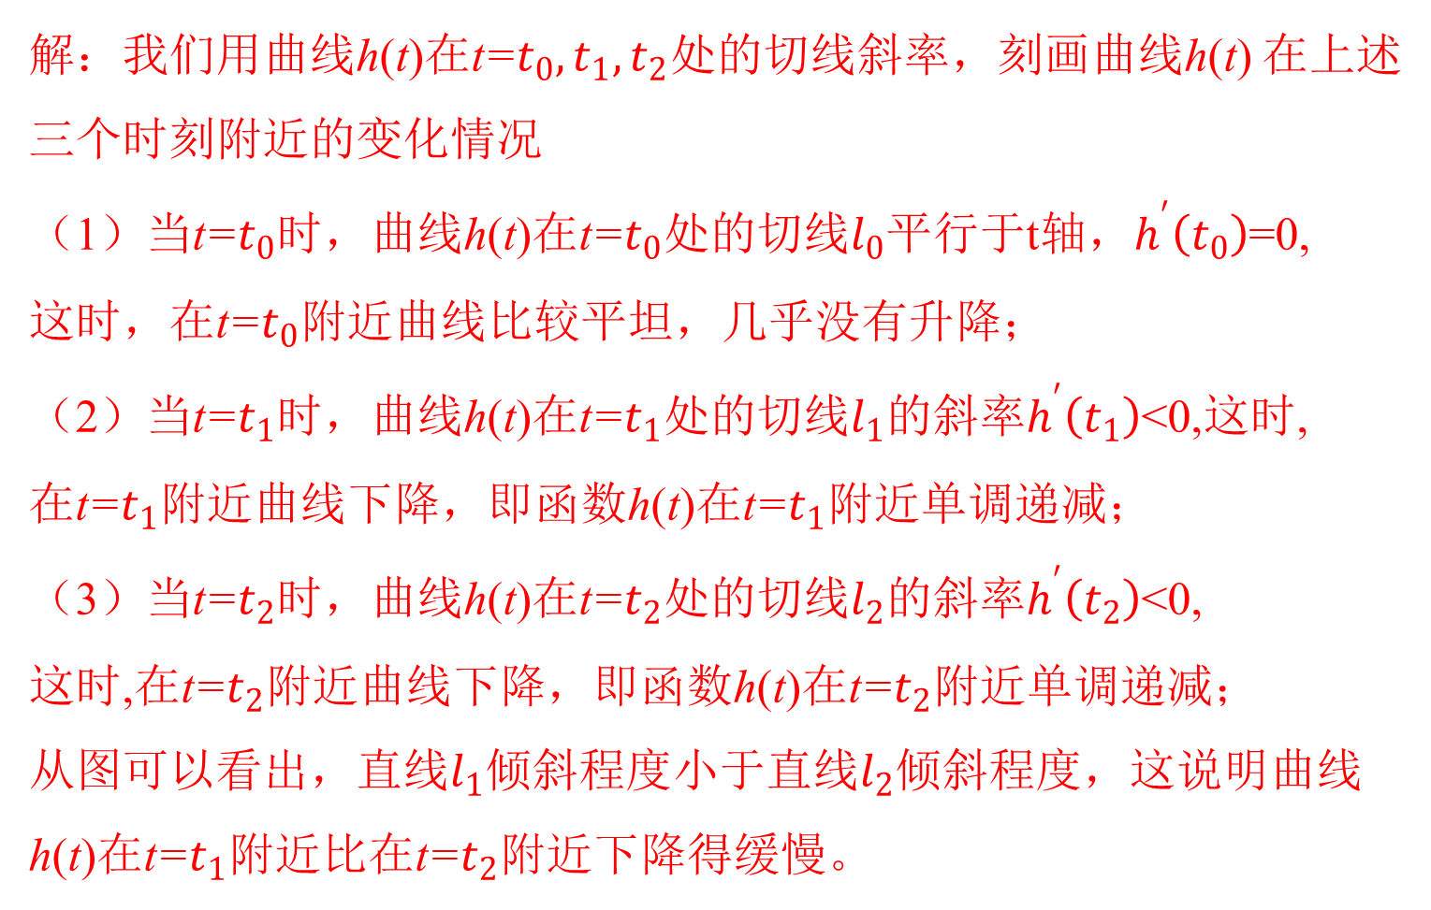
解：我们用曲线h(t)在t=$$t_{0},t_{1},t_{2}$$处的切线斜率，刻画曲线h(t) 在上述三个时刻附近的变化情况 （1）当t=$$t_{0}$$时，曲线h(t)在t=$$t_{0}$$处的切线$$l_{0}$$平行于t轴，$$h^{′}\left(t_{0}\right)$$=0,
这时，在t=$$t_{0}$$附近曲线比较平坦，几乎没有升降； （2）当t=$$t_{1}$$时，曲线h(t)在t=$$t_{1}$$处的切线$$l_{1}的$$斜率$$h^{′}\left(t_{1}\right)$$<0,这时,
在t=$$t_{1}$$附近曲线下降，即函数h(t)在t=$$t_{1}$$附近单调递减； （3）当t=$$t_{2}$$时，曲线h(t)在t=$$t_{2}$$处的切线$$l_{2}的$$斜率$$h^{′}\left(t_{2}\right)$$<0,
这时,在t=$$t_{2}$$附近曲线下降，即函数h(t)在t=$$t_{2}$$附近单调递减； 从图可以看出，直线$$l_{1}$$倾斜程度小于直线$$l_{2}$$倾斜程度，这说明曲线h(t)在t=$$t_{1}$$附近比在t=$$t_{2}$$附近下降得缓慢。

Slide 20
归纳总结
Notes:
20

Slide 21
跟踪训练
Notes:
21

Slide 22
Notes:
22

Slide 23
Notes:
23

Slide 24
Notes:
24

Slide 25
当堂达标
Notes:
25

Slide 26
Notes:
26

Slide 27
Notes:
27

Slide 28
Notes:
28

Slide 29
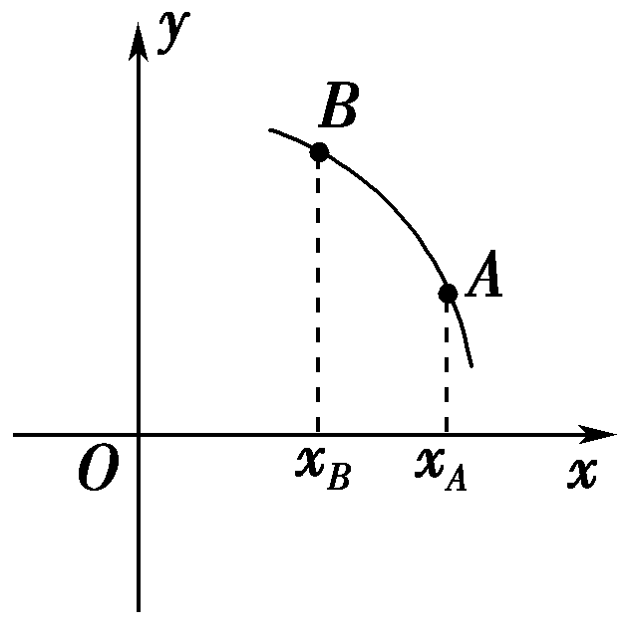
Notes:
29

Slide 30
Notes:
30

Slide 31
Notes:
31

Slide 32
Notes:
32

Slide 33
Notes:
33

Slide 34
课堂小结
1.导函数的概念;
2.导数的几何意义;
3.导函数的概念.

Slide 35

人教2019 A版 选择性必修 二

